Slide 1
Chào mừng quý thầy cô
VỀ DỰ GiỜ
M¤N: NG÷ V¡N 9
Líp: 9/3

Slide 2
TÌNH HUỐNG
Hãy quan sát hai bức tranh dưới đây và trình bày suy nghĩ của em về sự việc trong hai bức tranh.

Slide 3
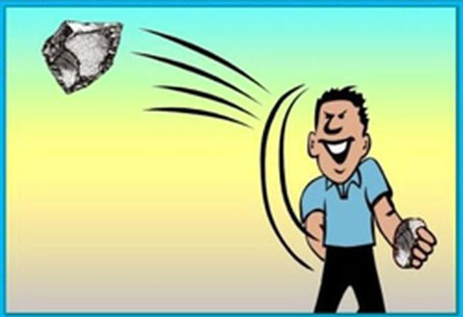
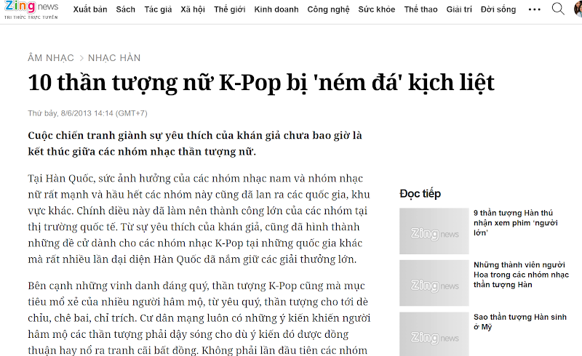
NÉM ĐÁ
“ném đá” trên mạng xã hội

Slide 4

Chủ đề: Từ vựng
Tiếng Việt – Tiết 28 :
SỰ PHÁT TRIỂN CỦA TỪ VỰNG
(Lí thuyết)

Slide 5


I. Sự biến đổi và phát triển nghĩa của từ ngữ

Slide 6
Ví dụ 2: a) - Gần xa nô nức yến anh, Chị em sắm sửa bộ hành chơi xuân¹ - Ngày xuân ² em hãy còn dài, Xót tình máu mủ thay lời nước non. b) - Được lời như cởi tấm lòng, Giở kim thoa với khăn hồng trao tay ¹. - Cũng nhà hành viện xưa nay, Cũng phường bán thịt cũng tay ² buôn người. (Trích “Truyện Kiều”-Nguyễn Du)
1/ Tìm hiểu ví dụ SGK/55
Ví dụ 1:
VÀO NHÀ NGỤC QUẢNG ĐÔNG CẢM TÁC
Vẫn là hào kiệt, vẫn phong lưu,
Chạy mỏi chân thì hãy ở tù.
Đã khách không nhà trong bốn biển,
Lại người có tội giữa năm châu.
Bủa tay ôm chặt bồ kinh tế,
Mở miệng cười tan cuộc oán thù.
Thân ấy vẫn còn, còn sự nghiệp,
Bao nhiêu nguy hiểm sợ gì đâu.
(Phan Bội Châu)

Slide 7

THẢO LUẬN NHÓM: 5 phút
1/ Từ “kinh tế” trong bài thơ “Vào nhà ngục Quảng Đông cảm tác” có nghĩa gì? Ngày nay chúng ta có hiểu từ này theo nghĩa như cụ Phan Bội Châu đã dùng hay không?
2/ Giải thích nghĩa của từ “xuân” và từ “tay” (trích từ “Truyện Kiều” của Nguyễn Du). Cho biết từ nào là nghĩa gốc, từ nào là nghĩa chuyển? Nghĩa chuyển được hình thành theo phương thức chuyển nghĩa nào?
3/ Từ đó em có nhận xét gì về nghĩa của từ ?
00:00
TG
00:01
05:00
04:59
04:58
04:57
04:56
04:55
04:54
04:53
04:52
04:51
04:50
04:49
04:48
04:47
04:46
04:45
04:44
04:43
04:42
04:41
04:40
04:39
04:38
04:37
04:36
04:35
04:34
04:33
04:32
04:31
04:30
04:29
04:28
04:27
04:26
04:25
04:24
04:23
04:22
04:21
04:20
04:19
04:18
04:17
04:16
04:15
04:14
04:13
04:12
04:11
04:10
04:09
04:08
04:07
04:06
04:05
04:04
04:03
04:02
04:01
04:00
03:59
03:58
03:57
03:56
03:55
03:54
03:53
03:52
03:51
03:50
03:49
03:48
03:47
03:46
03:45
03:44
03:43
03:42
03:41
03:40
03:39
03:38
03:37
03:36
03:35
03:34
03:33
03:32
03:31
03:30
03:29
03:28
03:27
03:26
03:25
03:24
03:23
03:22
03:21
03:20
03:19
03:18
03:17
03:16
03:15
03:14
03:13
03:12
03:11
03:10
03:09
03:08
03:07
03:06
03:05
03:04
03:03
03:02
03:01
03:00
02:59
02:58
02:57
02:56
02:55
02:54
02:53
02:52
02:51
02:50
02:49
02:48
02:47
02:46
02:45
02:44
02:43
02:42
02:41
02:40
02:39
02:38
02:37
02:36
02:35
02:34
02:33
02:32
02:31
02:30
02:29
02:28
02:27
02:26
02:25
02:24
02:23
02:22
02:21
02:20
02:19
02:18
02:17
02:16
02:15
02:14
02:13
02:12
02:11
02:10
02:09
02:08
02:07
02:06
02:05
02:04
02:03
02:02
02:01
02:00
01:59
01:58
01:57
01:56
01:55
01:54
01:53
01:52
01:51
01:50
01:49
01:48
01:47
01:46
01:45
01:44
01:43
01:42
01:41
01:40
01:39
01:38
01:37
01:36
01:35
01:34
01:33
01:32
01:31
01:30
01:29
01:28
01:27
01:26
01:25
01:24
01:23
01:22
01:21
01:20
01:19
01:18
01:17
01:16
01:15
01:14
01:13
01:12
01:11
01:10
01:09
01:08
01:07
01:06
01:05
01:04
01:03
01:02
01:01
01:00
00:59
00:58
00:57
00:56
00:55
00:54
00:53
00:52
00:51
00:50
00:49
00:48
00:47
00:46
00:45
00:44
00:43
00:42
00:41
00:40
00:39
00:38
00:37
00:36
00:35
00:34
00:33
00:32
00:31
00:30
00:29
00:28
00:27
00:26
00:25
00:24
00:23
00:22
00:21
00:20
00:19
00:18
00:17
00:16
00:15
00:14
00:13
00:12
00:11
00:10
00:09
00:08
00:07
00:06
00:05
00:04
00:03
00:02

Slide 8

Ví dụ 1:
“kinh tế”
Nghĩa ngày nay:
Hoạt động lao động sản xuất, trao đổi, phân phối và sử dụng sản phẩm, của cải vật chất.
Nghĩa trong bài thơ:
Cách nói rút gọn từ kinh bang tế thế, có nghĩa là trị nước cứu đời.
→Kết luận: Nghĩa của từ có thể thay đổi theo thời gian, có những nghĩa cũ bị mất đi và có những nghĩa mới được hình thành.

Slide 9

VẤN NẠN
TRUỴ LẠC
Câu hỏi khó trả lời
Nghèo khổ cùng cực
Vấn đề khó khăn lớn có tính chất XH,cấp thiết
Ăn chơi sa đoạ, xấu xa

Slide 10
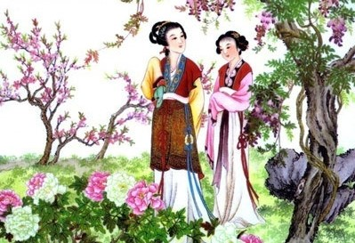
a) - Gần xa nô nức yến anh, Chị em sắm sửa bộ hành chơi xuân¹.
Ví dụ 2:
→ xuân¹ : mùa xuân, mùa chuyển tiếp từ đông sang hạ, mùa mở đầu một năm ⇨ Nghĩa gốc
- Ngày xuân² em hãy còn dài, Xót tình máu mủ thay lời nước non.
xuân² : tuổi trẻ ⇨ Nghĩa chuyển
Chuyển nghĩa theo
phương thức Ẩn dụ

Slide 11
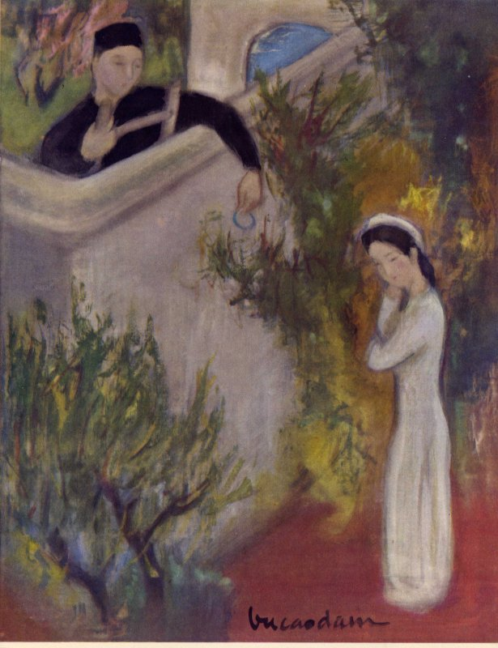
b) - Được lời như cởi tấm lòng, Giở kim thoa với khăn hồng trao tay ¹.
→ tay ¹ : bộ phận phía trên của cơ thể, từ vai đến ngón, dùng để cầm, nắm ⇨ Nghĩa gốc
- Cũng nhà hành viện xưa nay,
Cũng phường bán thịt cũng tay ² buôn người.
→ tay ²: người chuyên hoạt động hay giỏi về môt môn, một nghề ⇨ Nghĩa chuyển
Chuyển nghĩa theo
phương thức Hoán dụ

Slide 12

→Kết luận:
SỰ PHÁT TRIỂN CỦA TỪ VỰNG
Xã hội phát triển, từ vựng của ngôn ngữ cũng không ngừng phát triển
Một trong những cách phát triển từ vựng tiếng Việt là phát triển
nghĩa của từ ngữ trên cơ sở nghĩa gốc của chúng.
Nghĩa chuyển
Phương thức chuyển nghĩa
2/ Ghi nhớ SGK/56
Phương thức
ẩn dụ
Phương thức
hoán dụ

Slide 13
Bài tập nhanh: Từ mặt trời trong câu thơ thứ hai sử dụng phép tu từ từ vựng nào? Có thể coi đây là hiện tượng một nghĩa gốc của từ phát triển thành từ nhiều nghĩa được không? Vì sao?
Ngày ngày mặt trời đi qua trên lăng
Thấy một mặt trời trong lăng rất đỏ.
Đây không phải là hiện tượng phát triển nghĩa của từ, bởi vì sự chuyển nghĩa của từ mặt trời trong câu thơ chỉ có tính chất lâm thời, nó không làm cho từ có thêm nghĩa mới.
Từ mặt trời trong câu thơ thứ hai được sử dụng theo phép tu từ ẩn dụ.

Slide 14
 | Phép tu từ ẩn dụ, hoán dụ | Phương thức ẩn dụ, hoán dụ
Giống
Khác
đều là hiện tượng gọi tên sự vật, hiện tượng này bằng tên của sự vật, hiện tượng khác có nét tương đồng (ẩn dụ) hoặc có quan hệ tương cận ( hoán dụ)
làm cho từ có thêm nghĩa mới (nghĩa chuyển) được ghi trong từ điển => ẩn dụ, hoán dụ từ vựng.
chỉ làm xuất hiện nghĩa lâm thời của từ có tác dụng tạo sắc thái biểu cảm, diễn đạt sinh động => ẩn dụ, hoán dụ tu từ .

Slide 15
II. Tạo từ ngữ mới
Notes:
Giáo án của Hạnh Nguyễn: https://www.facebook.com/HankNguyenn

Slide 16



1/ Tìm hiểu ví dụ SGK/72,73
1/ Em hãy cho biết trong thời gian gần đây có những từ ngữ nào mới được cấu tạo trên cơ sở các từ sau: điện thoại, kinh tế, di động, tri thức. Giải thích nghĩa của những từ ngữ đó.
2/ Trong tiếng Việt có những từ được cấu tạo theo mô hình “x + tặc” (như “không tặc”, “hải tặc”, ...). Hãy tìm những từ ngữ mới xuất hiện cấu tạo theo mô hình đó?

Slide 17
PHIẾU HỌC TẬP
1/ Em hãy cho biết trong thời gian gần đây có những từ ngữ nào mới được cấu tạo trên cơ sở các từ điện thoại, kinh tế, di động, tri thức. Giải thích nghĩa của những từ ngữ đó.
..........................................................................................................................................................................................................................................................................................................................................................................................................................................................................................................................................................................................................................
2/ Trong tiếng Việt có những từ được cấu tạo theo mô hình “x + tặc” (như “không tặc”, “hải tặc”,...). Hãy tìm những từ ngữ mới xuất hiện cấu tạo theo mô hình đó?
.............................................................................................................................................................................................................................................................................................................................................................................

Slide 18
1/ - điện thoại di động:
là điện thoại vô tuyến nhỏ mang theo người được sử dụng trong vùng phủ sóng của cơ sở cho thuê bao
- kinh tế tri thức:
là nền kinh tế dựa chủ yếu vào việc sản xuất, lưu thông, phân phối các sản phẩm có hàm lượng tri thức cao
2/ Mô hình x + tặc
- hải tặc, lâm tặc, tin tặc, nghịch tặc, quốc tặc, dân tặc, sơn tặc,…..
→Kết luận: Tạo từ ngữ mới để làm cho vốn từ ngữ tăng lên cũng là một cách để phát triển từ vựng tiếng Việt.
2/ Ghi nhớ SGK/73

Slide 19





III. Mượn từ ngữ của tiếng nước ngoài

Slide 20

1/ Tìm hiểu ví dụ SGK/73
a) Ví dụ 1 - SGK/73
TRÒ CHƠI
AI NHANH HƠN

Slide 21
AI NHANH HƠN (1 phút)
Hãy tìm những từ Hán Việt có trong đoạn sau :
Thanh minh trong tiết tháng ba
Lễ là tảo mộ, hội là đạp thanh
Gần xa nô nức yến anh
Chị em sắm sửa bộ hành chơi xuân
Dập dìu tài tử giai nhân
Ngựa xe như nước áo quần như nêm
60
59
58
57
56
55
54
53
52
51
50
49
48
47
46
45
44
43
42
41
40
39
38
37
36
35
34
33
32
31
30
29
28
27
26
25
24
23
22
21
20
19
18
17
16
15
14
13
12
11
10
09
08
07
06
05
04
03
02
01
00
TG

Slide 22
b) Ví dụ 2 - SGK/73
Tiếng Việt dùng những từ nào để chỉ những khái niệm sau :
a) Bệnh mất khả năng miễn dịch gây tử vong
AIDS
b) Nghiên cứu một cách có hệ thống những điều kiện để tiêu thụ hàng hoá (chẳng hạn nghiên cứu nhu cầu, thị hiếu của khách hàng)
Maketing
=> Mượn từ tiếng nước ngoài

Slide 23

Kết luận: Mượn từ ngữ của tiếng nước ngoài cũng là một cách để phát triển từ vựng tiếng Việt. Bộ phận từ mượn quan trọng nhất trong tiếng Việt là từ mượn tiếng Hán.

Slide 24
Sự phát triển của từ vựng
Phát triển nghĩa của từ
Phát triển số lượng từ
Phát triển
nghĩa theo
phương thức
Ân dụ
Phát triển
nghĩa theo
phương thức
Hoán dụ
Tạo từ
ngữ mới
Mượn từ ngữ
tiếng nước
ngoài

Slide 25
LUYỆN TẬP

Slide 26






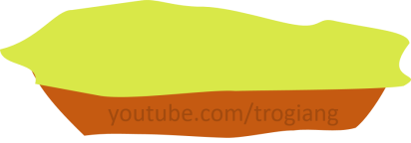
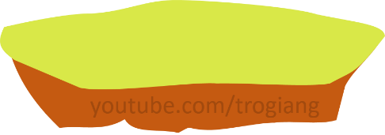






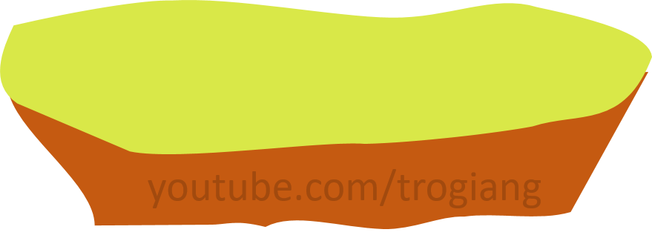



CHÚC MỪNG ĐỘI BẠN THỎ
CONGRATULATIONS RABBIT TEAM
CHÚC MỪNG ĐỘI BẠN CỌP
CONGRATULATIONS TIGER TEAM
AI LÊN CAO HƠN
4
4
3
3
2
2
1
1
overtop

Slide 27

RABBIT TEAM
Từ “chân” sau đây được dùng theo nghĩa gốc hay nghĩa chuyển. Chuyển nghĩa theo phương thức nào?
Đề huề lưng túi gió trăng,
Sau chân theo một vài thằng con con.
Chân: một bộ phận trên cơ thể con người
⇨ Nghĩa gốc

Slide 28
RABBIT TEAM
Từ “chân” sau đây được dùng theo nghĩa gốc hay nghĩa chuyển. Chuyển nghĩa theo phương thức nào?
Dù ai nói ngả nói nghiêng,
Lòng ta vẫn vững như kiềng ba chân.
Chân: vị trí tiếp xúc của kiềng với đất.
⇨ Nghĩa chuyển ( Phương thức ẩn dụ)

Slide 29
RABBIT TEAM
Tìm ví dụ chứng minh từ “ngân hàng” là từ nhiều nghĩa
Ngân hàng máu, ngân hàng dữ liệu, ngân hàng đề thi ...
(Nghĩa gốc: Tổ chức kinh tế hoạt động trong lĩnh vực kinh doanh và quản lí các nghiệp vụ tiền tệ, tín dụng
Nghĩa chuyển: Kho lưu trữ dữ liệu, bộ phận cơ thể để sử dựng khi cần thiết).

Slide 30
RABBIT TEAM
Tìm ít nhất 1 từ theo mô hình “x + trường”
- công trường
- nông trường
- thương trường

Slide 31
TIGER TEAM
Từ “chân” sau đây được dùng theo nghĩa gốc hay nghĩa chuyển. Chuyển nghĩa theo phương thức nào?
“Năm em học sinh lớp 9A có chân trong đội tuyển của trường đi dự “Hội khỏe Phù Đổng”.
Chân: một vị trí trong đội tuyển
⇨ Nghĩa chuyển ( Phương thức hoán dụ)

Slide 32
TIGER TEAM
Từ “chân” sau đây được dùng theo nghĩa gốc hay nghĩa chuyển. Chuyển nghĩa theo phương thức nào?
Buồn trông nội cỏ rầu rầu,
Chân mây mặt đất một màu xanh xanh.
Chân: Nghĩa chuyển (vị trí tiếp giáp của đất với mây)
=> Phương thức ẩn dụ

Slide 33
TIGER TEAM
Tìm ít nhất 1 từ theo mô hình “x + hoá”
- ô xi hoá
- công nghiệp hoá
- hiện đại hoá

Slide 34
TIGER TEAM
Tìm ví dụ chứng minh từ “vua” là từ nhiều nghĩa
Vua đầu bếp, vua phá lưới, vua bóng đá, vua nhạc rốc
(Nghĩa gốc: Người đứng đầu nhà nước quân chủ
Nghĩa chuyển: Người được coi là nhất trong 1 lĩnh vực nhất định.)

Slide 35
VẬN DỤNG:
Viết đoạn văn ngắn có sử dụng một số từ ngữ thể hiện sự phát triển từ vựng.

Slide 36


Hướng dẫn tự học
Học thuộc phần ghi nhớ.
Tìm thêm các ví dụ về nghĩa của từ và 2 phương thức phát triển nghĩa của từ .
Hoàn thành bài vận dụng: viết đoạn văn.
Soạn bài: Sự phát triển từ vựng (Luyện tập)

Slide 37

Chào tạm biệt!

